Slide 1

실습 #7_1

Slide 2
Practice #7_1
App Prototype Implementation

Slide 3
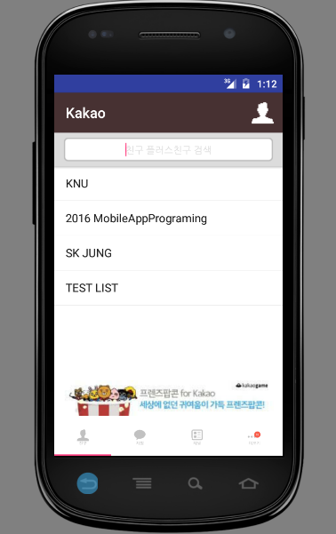
Practice #7_1
옆의 예제를 완성하여 제출
단, 내부 기능은 무시하여도 됨
Tabbed Activity로 mainActivity 생성
4개의 Blank Fragment 생성
mainActivity와 Fragment 연결
첫번째 Fragment에 listview 생성
상단에 EditText 생성
광고가 표시된 ImageView 생성
Tab이 최하단에 위치하도록 생성
Setting 수정
Tab image는 선택사항

Slide 4
Practice #7_1
옆의 예제를 완성하여 제출
단, 내부 기능은 무시하여도 됨
Tabbed Activity로 mainActivity 생성
4개의 Blank Fragment 생성
mainActivity와 Fragment 연결
첫번째 Fragment에 listview 생성
상단에 EditText 생성
광고가 표시된 ImageView 생성
Tab이 최하단에 위치하도록 생성
Setting 수정
Tab image는 선택사항
Menu_main
EditText
Fragment1의
ListView
ImageView
Tab

Slide 5
Practice #7_2
#7_1의 내용을 참조하여 해당 화면 구현에 필요한 내용을 분석 및 보고서로 작성
3번째 탭의 내용을 완성하고 기존 앱의 실행화면과 비교된 결과를 제출

Slide 6
실습 후 주의사항
실습을 완료하고 Bitbucket에 Push
Bitbucket에 Push 완료하면
반드시 자리에서 프로젝트 파일 및 캡쳐화면 삭제
에뮬레이터 내의 애플리케이션도 삭제
파일이 남아 있을 경우 감점

Slide 7
제출
제출형식
  주어진 보고서 형식에 맞춰서 보고서 작성 후 제출

Slide 8
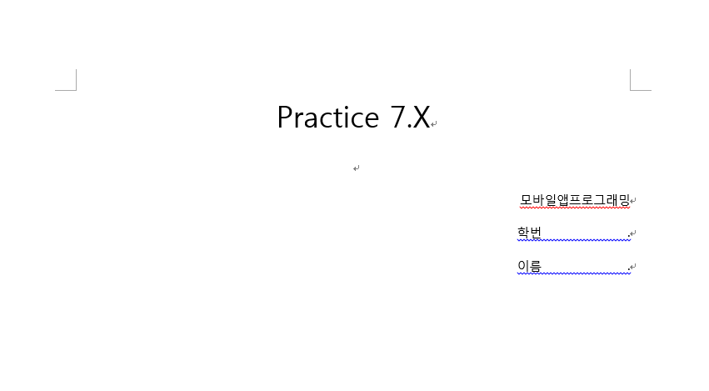
보고서 양식

Slide 9


